Slide 1

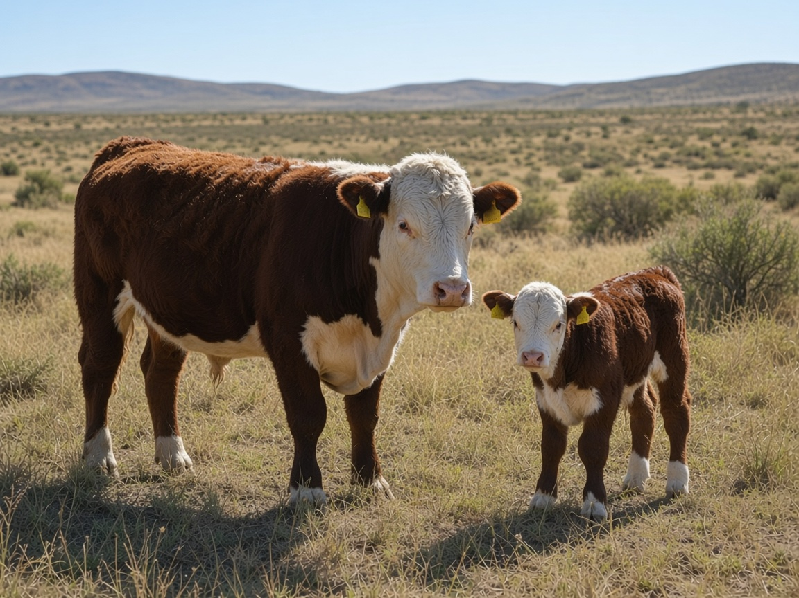
SOCIEDAD RURAL DE SAN LUIS · SERVICIO AL PRODUCTOR · DPTO. BELGRANO
Su campo.
En el mapa.
No es un papel. Es su lote en el satélite, con suelo INTA, relieve y aguadas, para decidir.
▸ Se abre un campo de ejemplo en Belgrano. Después, el del productor.
▸ Belgrano: 53.117 bovinos · 94,6 % de los campos son pecuarios.
▸ Hoy la zona rinde ~6 kg carne/ha. Con manejo, se puede duplicar.
▸ Sin desmonte. Sin recortar el agua de bebida. No es soja.
Hereford con ternero · Sociedad Rural de San Luis
Siguiente →

Slide 2
INTA REGIÓN III · INICIAL · MEJORANDO · IDEAL · AÑO COMPLETO
Tres situaciones.
El invierno limita cuántos animales se mantienen. Números INTA de zona; en su campo se lee ese lote.
INICIAL
12,6 ha/EV
Destete ~62 %
~5,9 kg carne/ha
Cómo está hoy el lote.
MEJORANDO
10 ha/EV
Destete ~85 %
~12 kg/ha
Rotar, dividir, aguada cerca.
Sembrar 1–2 ha. Sin desmonte.
IDEAL
Techo INTA
Destete ~90 % en bajo
En loma no pasa de Mejorando.
Buffel solo si OTBN lo permite.
No se recorta el agua de bebida. · No se desmonta. · No es soja. · Círculo continuo 400 m = cría; de puntos 800 m = adulta.
← Atrás
Siguiente →

Slide 3
EL CRESPÍN · 500 ha · BELGRANO · MODELO DE VISITA
Pasto y carga.
Verde = lo que produce el campo (no cambia). Cada clic sube la hacienda: 25 → 40 (tope INTA) → 70 vacas.
1 · 25 vacas
Cabe: hay margen
2 · 40 vacas
Tope del suelo
3 · 70 vacas
Se pasó: intervenir
Decisión
25 vacas · el pasto cubre el año. Puede subir hacia 40 (tope INTA 12,6 ha/EV).
Decisión
40 vacas · tope del suelo en El Crespín. Invierno justo. No sume más sin obras.
Decisión
70 vacas · rojo en invierno. Baje ~30 o rote / diferido 1–2 ha. El pasto no cambió.
Ene
Feb
Mar
Abr
May
Jun
Jul
Ago
Sep
Oct
Nov
Dic
El Crespín es el modelo de la visita. En el campo del productor se lee su lote, su año y su hacienda.
← Atrás
Siguiente →

Slide 4
CÓMO SE USA · UNA VISITA AL PRODUCTOR
Cuatro pasos.
Las 4 esquinas
Plano de mensura: latitud Sur y longitud Oeste (φ y λ). No use X e Y.
Para recordar
▸ Capas: satélite, INTA, OTBN, lluvia, forraje.
▸ Manejo: Inicial / Mejorando / Ideal.
▸ El Crespín: 25 → 40 → 70 vacas.
▸ IA: interfaz, no el núcleo.
▸ Computadora: se puede guardar.
▸ Celular: vista rápida, no guarda.
1
Las aguadas
Toque cada represa o molino. 400 m cría · 800 m adulta. No se recorta bebida.
2
Manejo
Inicial, Mejorando e Ideal. En El Crespín, el calendario cruza pasto y carga mes a mes.
3
El informe
Puntos críticos. Corto y mediano plazo. En el celular se ve igual; no queda guardado.
4
Abrir el gemelo
← Atrás

